Slide 2






TOÁN
TIẾT 56: LUYỆN TẬP

Slide 3
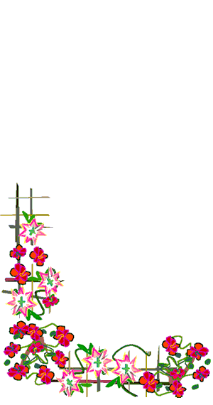
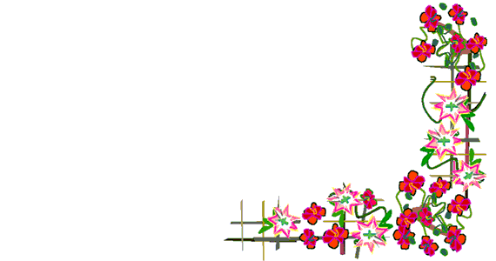
KIỂM TRA BÀI CŨ
Đặt tính rồi tính:
432 x2 126 x7

Slide 4

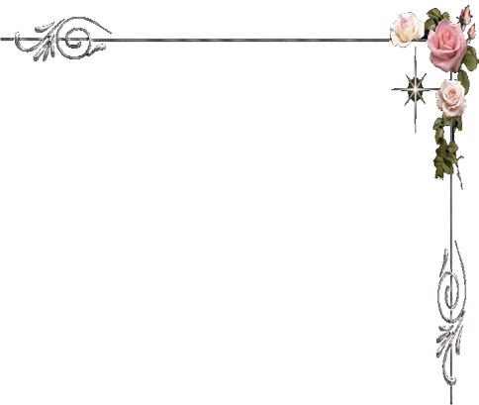
Bài 1: Số
Thừa số
423
210
105
241
170
Thừa số
2
3
8
4
5
Tích
846
630
840
964
850

Slide 5

Bài 2: Tìm x
b) x : 5 = 141
a) x : 3 = 212
x = 212 x 3
x = 141 x 5
x = 636
x = 705

Slide 6

Baøi 3: Mỗi hộp có 120 cái kẹo. Hỏi 4 hộp như thế có bao nhiêu cái kẹo?
Tóm tắt:
Bài giải
4 hộp có số cái kẹo là:
1 hộp: 120 cái kẹo
120 x 4 = 480( cái kẹo)
4 hộp : … cái kẹo?
Đáp số: 480 cái kẹo

Slide 7
Bài 4: có 3 thùng dầu, mỗi thùng chứa 125 lít, người ta đã lấy ra 185 lít dầu từ các thùng đó. Hỏi còn lại bao nhiêu lít dầu?
Tóm tắt
Bài giải
1 thùng: 125 lít
3 thùng có số lít dầu là:
3 thùng : … lít?
125 x 3 = 375 (lít)
Lấy ra : 185 lít
Còn lại số lít dầu là:
Còn : … lít dầu?
375 – 185 = 190(lít)
Đáp số: 190 lít dầu

Slide 8
Bài 5: Viết (theo mẫu):
Số đã cho
6
12
24
Gấp 3 lần
6 x 3 = 18
12 x 3 = 36
24 x 3 = 72
Giảm 3 lần
6 : 3 = 2
12 : 3 = 4
24 : 3 = 8

Slide 9



CHÀO CÁC EM !

